Slide 1
2차 미니프로젝트
- Qt를 이용한 고객관리 및 채팅 서버 및 클라이언트 구현 -
김 성 열
2022. 10. 30

Slide 2
Contents
1. 개요
2. 작업환경 및 구성
3. 구현
고객,제품,주문관리
채팅 서버 및 클라이언트
4. 보완점 및 개발후기

Slide 3
1. 개요
※ Qt를 이용한 고객관리 및 채팅서버 및 클라이언트 구현
1. 고객관리 프로그램
2. 채팅 프로토콜 설계
3. 채팅 서버 구현
4. 채팅 클라이언트 구현
5. 초대, 강제탈퇴, 1:N채팅
및 첨부파일 전송
6. 멀티 스레드를 사용한 채팅메시지 로그기록

Slide 4
2. 작업환경 및 구성
1) 작업환경
Qt 6.3.2
- c++17
MSVC2019_64bit Debug
Cmake 3.23.2 (Qt)
Visual Studio 2019
- Microsoft Visual C++ Compiler 16.11.32901.82 (x86)

Slide 5
2. 작업환경 및 구성
2) 전체구성도
Main Window
Main Window
: Chat Socket
Client
Item
: File Socket
Client Manager
Admin
1:1
1:N
Client
Product
Item
Admin
Client
Product Manager
Server
Admin
Client
Order
Item
Order Manager
고객관리 프로그램
채팅 서버 프로그램

Slide 6
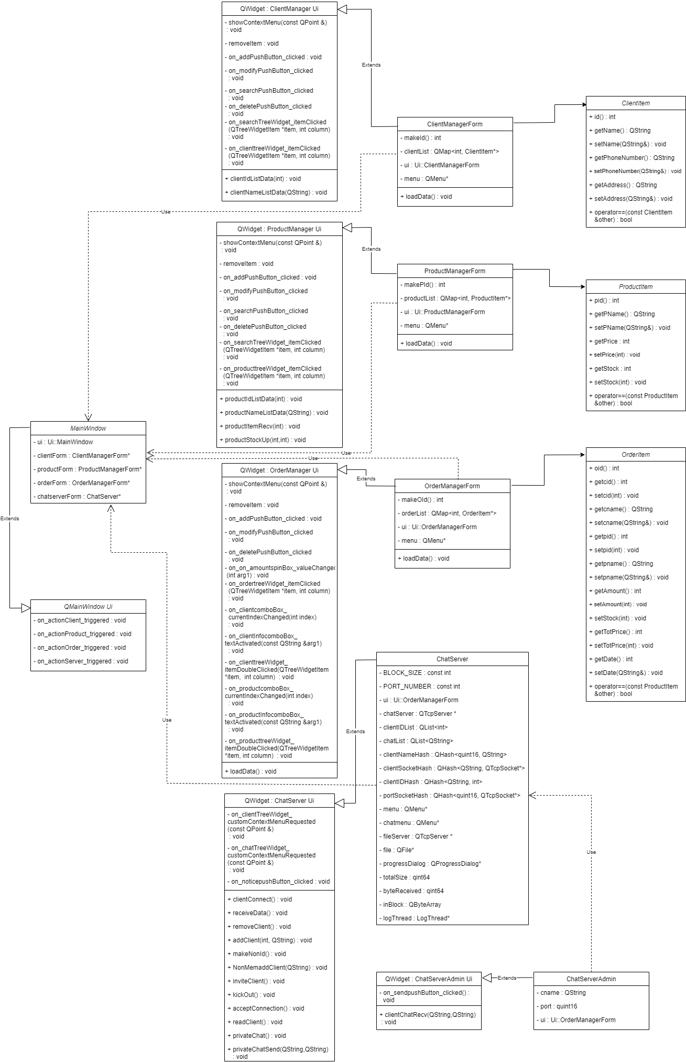
2. 작업환경 및 구성
3) UML 클래스 구성도

Slide 7
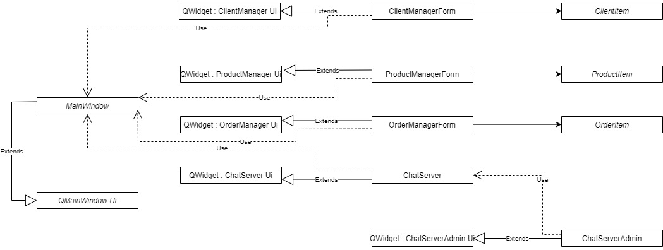
2. 작업환경 및 구성
3) UML [Simplified]

Slide 8
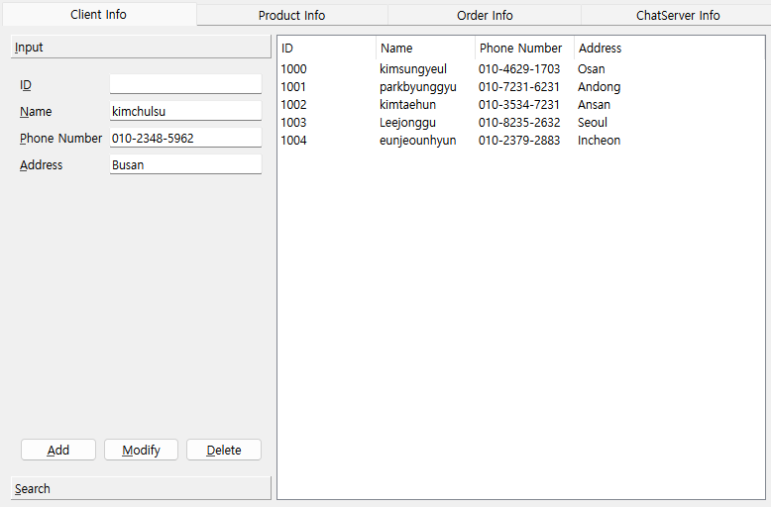
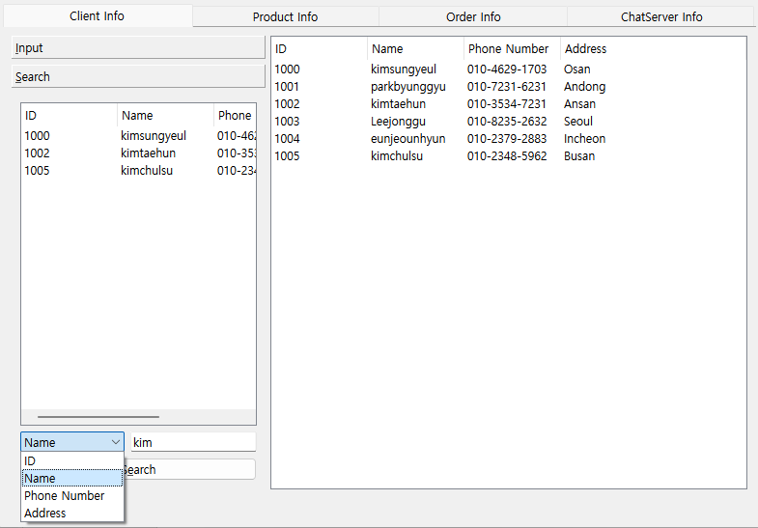
3. 구현 - 고객관리
※ 고객관리 클래스 설계
1. Qt를 사용한 고객관리클래스 설계
- ClientItem : ID, Name, Phone Number, Address에대한 정보프레임 저장
- ClientManagerForm : ClientItem객체를 List에 넣어 관리하며, 추가,수정,삭제 및 ClientItem의 Column별로 검색가능하도록 설계
2. Qt의 Ui Design을 사용한 설계
- ToolBox를 통해 크게 추가, 검색기능을 구현하였으며, TreeWidget에 현재
등록된 고객명단이 보이도록 설계
- 단어가 완벽하지 않더라도 일부의 단어만으로 검색하여 포함한 단어가 나오도록
설계
3. 데이터 구조도
- 고객 추가
- ID,이름,번호,주소에 맞는 검색기능
- ClientItem
사용목적 | 멤버변수 | TYPE | 비고
고객ID | id | int | PK(Primary Key)
고객이름 | Name | QString
고객번호 | PhoneNumber | QString
고객주소 | Address | QString
- ClientList
CID | Name | PhoneNumber | Address
1000 | kimsungyeul | 010-4629-1703 | Osan
1001 | parkbyunggyu | 010-7231-6231 | Andong
1002 | kimtaehun | 010-3534-7231 | Ansan
1003 | Leejonggu | 010-8235-2632 | Seoul

Slide 9
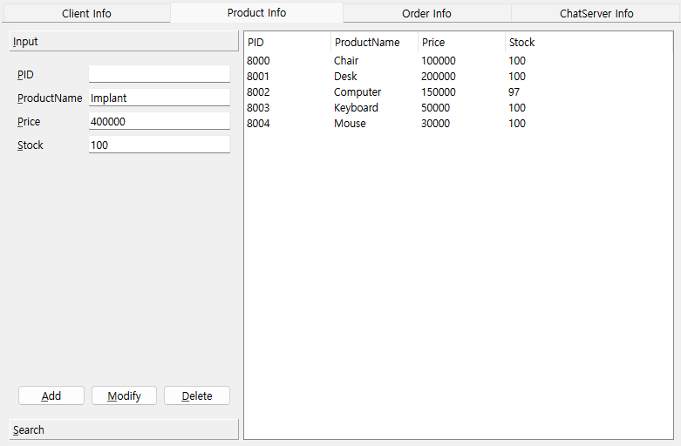
3. 구현 - 제품관리
※ 제품관리 클래스 설계
1. Qt를 사용한 제품관리클래스 설계
- ProductItem : PID, PName, Price, Stock에대한 정보프레임 저장
- ProductManagerForm : ProductItem 객체를 List에 넣어 관리하며, 추가,수정,삭제 및 ProductItem 의 Column별로 검색가능하도록 설계
2. Qt의 Ui Design을 사용한 설계
- ToolBox를 통해 크게 추가, 검색기능을 구현하였으며, TreeWidget에 현재
등록된 제품목록이 보이도록 설계
- 단어가 완벽하지 않더라도 일부의 단어만으로 검색하여 포함한 단어가 나오도록
설계
3. 데이터 구조도
- 제품 추가
- ID,제품이름,가격,재고에 맞는 검색기능
- ProductItem
사용목적 | 멤버변수 | TYPE | 비고
제품ID | pid | int | PK(Primary Key)
제품이름 | PName | QString
제품가격 | Price | int
제품재고 | Stock | int
- ProductList
PID | Pname | Price | Stock
8000 | Chair | 100000 | 100
8001 | Desk | 200000 | 100
8002 | Computer | 150000 | 97
8003 | Keyboard | 50000 | 100

Slide 10
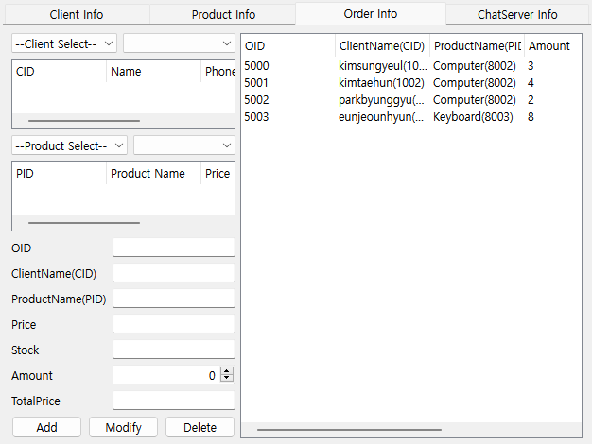
3. 구현 - 주문관리
※ 주문관리 클래스 설계
1. Qt를 사용한 주문관리클래스 설계
- OrderItem : OID, CID, CName, PID, PName, Amount, TotPrice, Date에대한
정보프레임 저장
- OrderManagerForm : OrderItem 객체를 List에 넣어 관리하며, 추가,수정,삭제 및 고객의 CID,Name 및 제품의 PID,Pname을 기호에따라 검색
가능하도록 설계
2. Qt의 Ui Design을 사용한 설계
- ComboBox를 통해 고객 및 제품에대한 검색기능을 구현하였으며, TreeWidget에
현재등록된 주문목록이 보이도록 설계
- 단어가 완벽하지 않더라도 일부의 단어만으로 검색하여 포함한 단어가 나오도록
설계
3. 데이터 구조도
- 주문 추가
- 고객ID,이름 및 제품ID,이름에 맞는 검색기능
- OrderItem
사용목적 | 멤버변수 | TYPE | 비고
주문ID | Oid | int | PK(Primary Key)
고객ID | cid | Int
고객이름 | cname | QString
제품ID | pid | int
제품이름 | pname | QString
구매수량 | Amount | Int
구매가격 | TotPrice | Int
등록날짜 | Date | QString
- OrderList
OID | cid | cname | pid | pname | Amount | TotPrice | Date
5000 | 1000 | kimsungyeul | 8002 | Computer | 3 | 450000 | un Oct 30 08:14:46 2022
5001 | 1002 | kimtaehun | 8002 | Computer | 4 | 600000 | Sun Oct 30 19:33:55 2022

Slide 11
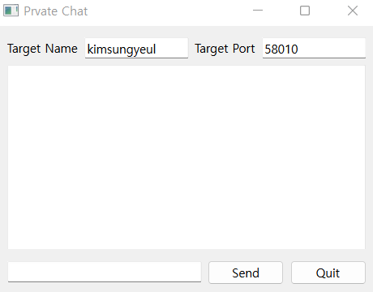
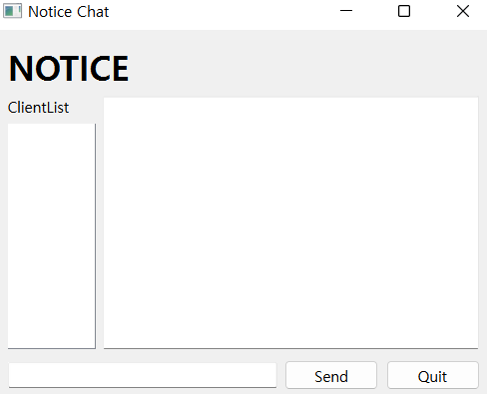
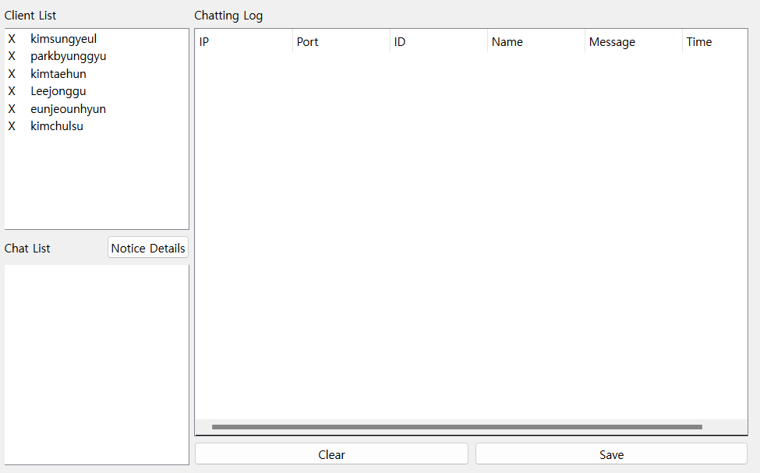
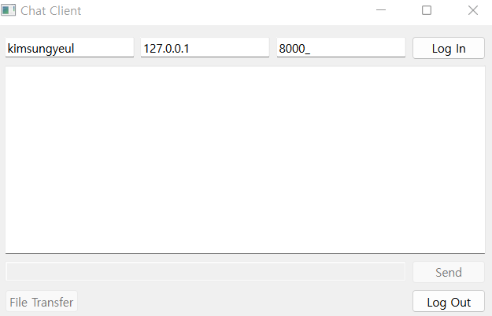
3. 구현 - 채팅서버
※ 채팅서버 클래스 설계
1. Qt를 사용한 채팅서버 클래스 설계(1:N, 1:1 채팅)
- 프로토콜기반(Login, Chat_In, Chat_Talk, Chat_Out, Chat_LogOut, Chat_Invite
Chat_KickOut, Chat_Notice) 으로 서버에서 메시지를 주고받을수 있도록 설계
- 회원 및 비회원으로 구분이 지어지며 TCP/IP 기반으로 고객이 채팅을 서버로 보내면
서버에서 받은소켓을 제외한 나머지 소켓을통해 1:N방식의 채팅기능을 구현
- 관리자가 개인채팅으로 대화시 고객과 1:1 채팅가능하도록 구현
- 로그인후 채팅방 초대기능, 채팅방에서 관리자와 개인채팅 및 강퇴기능 구현
- 고객->서버 파일전송기능 구현
- 멀티스레드를이용해 60초마다 로그기록이 자동으로 저장되도록 구현
2. Qt의 Ui Design을 사용한 설계
- 고객이 추가 혹은 변경되더라도 채팅고객리스트 업데이트가 바로되도록 설계
- 수업에 배운 클라이언트 기본기능 및 성능에서 크게 벗어나지 않도록하여 다른 사람
들의 노트북에서 다른 코드더라도 접속 가능하도록 설계
- 개인채팅 기본UI
- 공지채팅 기본UI
- 채팅Server 기본UI
- 채팅Client 기본UI

Slide 12
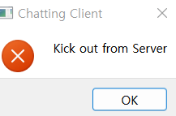
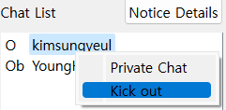
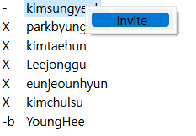
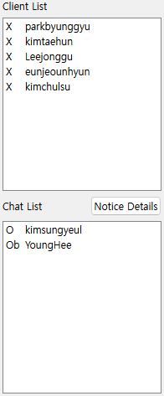
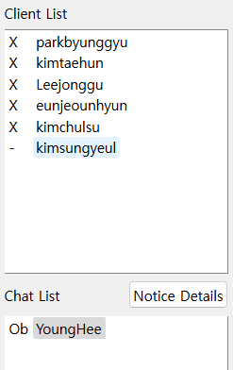
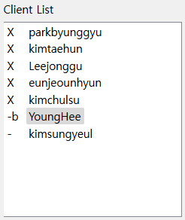
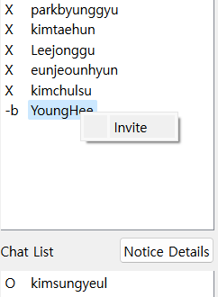
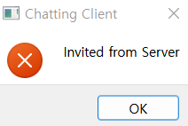
3. 구현 - 채팅서버
- 회원로그인은 앞에 ‘-’, 비회원로그인은 앞에 ‘-b’ 아이콘 사용
- 1. 채팅방에서 강퇴기능 구현
- 2. 강퇴시 고객메세지 전송
- 회원강퇴
- 회원,비회원 접속시 직접 채팅방 접속도 가능하지만 모두 초대기능 가능
- 회원초대
- 3.강퇴시 대기방으로 이동
- 4. 채팅방나갈시 회원은 ‘-’
비회원은 ‘-b’ 로 돌아옴
- 비회원초대
- 초대시 고객메세지 전송

Slide 13
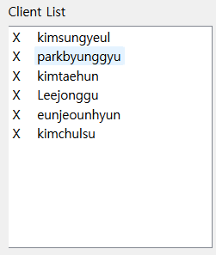
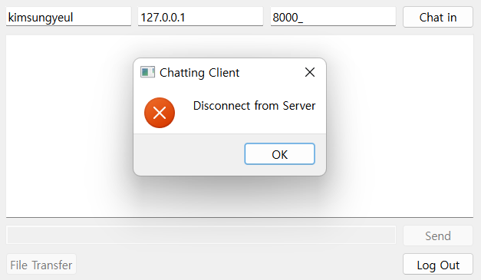
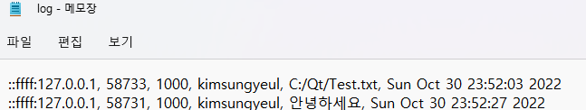
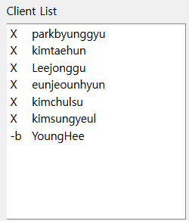
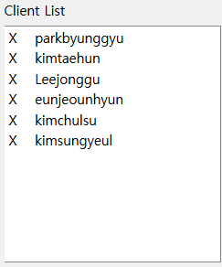
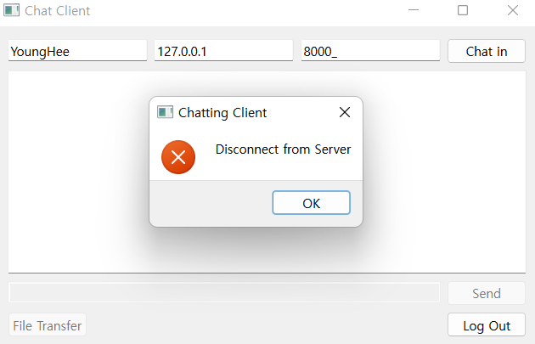
3. 구현 - 채팅서버
- 회원 로그아웃시 ‘X’ 상태로 바뀌고 클라이언트에 메시지 보내도록 설계
- 60초마다 스레드 동작으로 로그메시지 자동기록
- 비회원 로그아웃시 List에서 삭제하고 클라이언트에 메시지 보내도록 설계

Slide 14
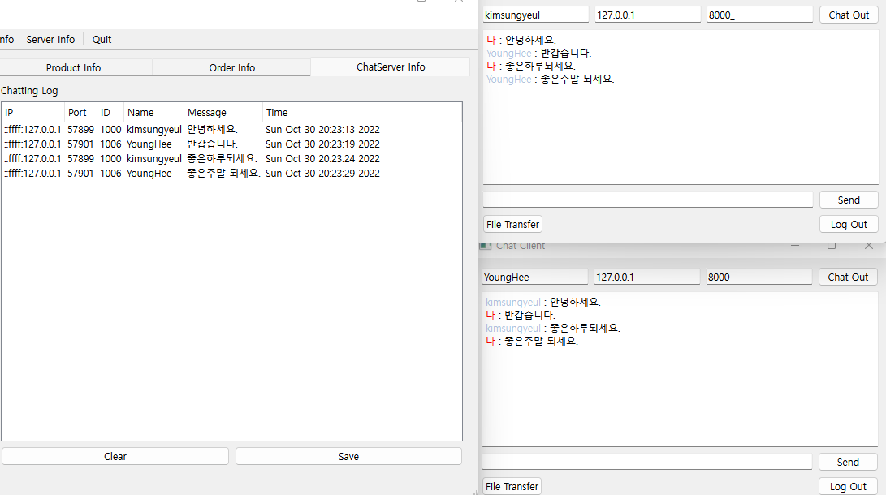
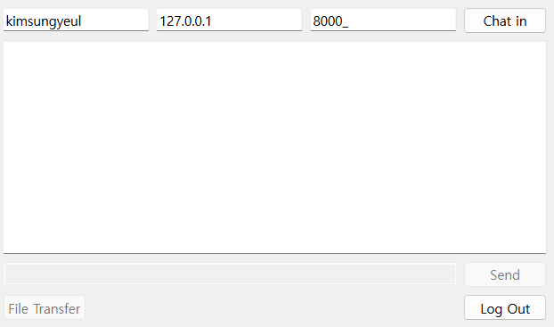
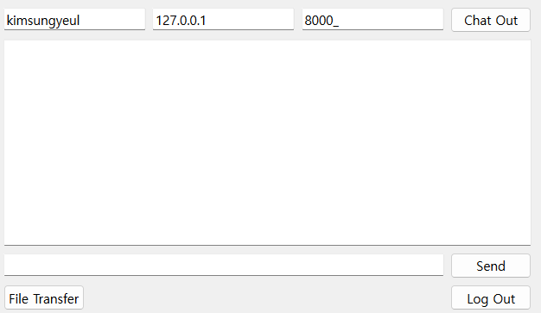
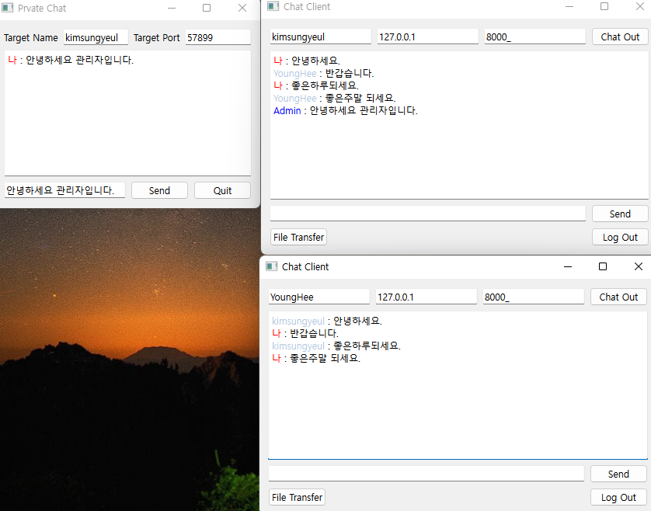
3. 구현 - 채팅클라이언트
※ 채팅클라이언트 클래스 설계
1. Server의 주소(IPv4)와 포트(8000)에 ID(Name)으로 접속하도록 설계
- 프로토콜기반(Login, Chat_In, Chat_Talk, Chat_Out, Chat_LogOut, Chat_Invite
Chat_KickOut, Chat_Notice) 으로 고객이 메시지를 주고받을수 있도록 설계
- 채팅방 입장시 채팅, Send, 파일전송버튼 활성화, 퇴장시 비활성화
- 같은 서버에 접속을하고 채팅방 입장시 회원, 비회원 구분없이 모두 소통 가능(1:N)
- 관리자 1:1채팅시 관리자와의 대화는 선택된 고객만 볼수있도록 설계(1:1)
- 공지버튼창 클릭후 관리자가 입력시 고객들 전부에게 공지메시지 전송
- 고객이 로그아웃시 X로 상태가되며, 비회원은 리스트에서 삭제하되도록 설계
- 파일전송시 서버로 파일이 전송되도록 설계
2. Qt의 Ui Design을 사용한 설계
- 수업에 배운 클라이언트 기본기능 및 성능에서 크게 벗어나지 않도록하여 다른 사람
들의 노트북에서 다른 코드더라도 접속 가능하도록 설계
- 1:N채팅 소통 및 Log기록
- 클라이언트 로그인시화면
- 채팅방 입장시 화면
- 개인채팅 기본UI

Slide 15
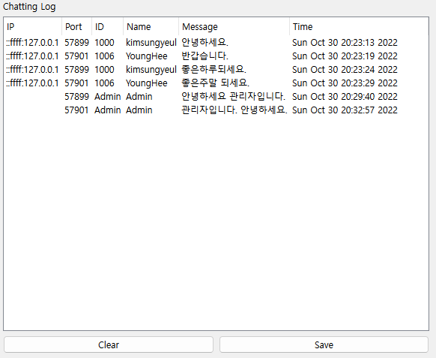
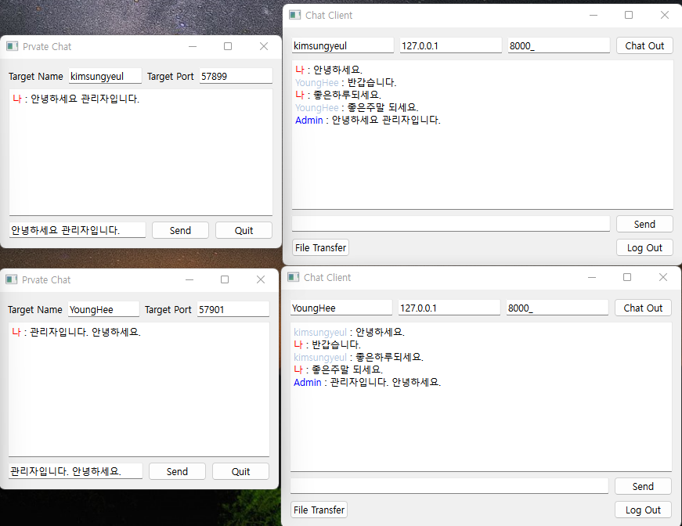
3. 구현 – 채팅클라이언트(채팅)
- 채팅방 접속후 우클릭으로 개인채팅(1:1) 가능
- 관리자 채팅로그도 등록가능
- 여러명에 개인채팅하더라도 관리자말은 지정된 고객한테만 전달

Slide 16
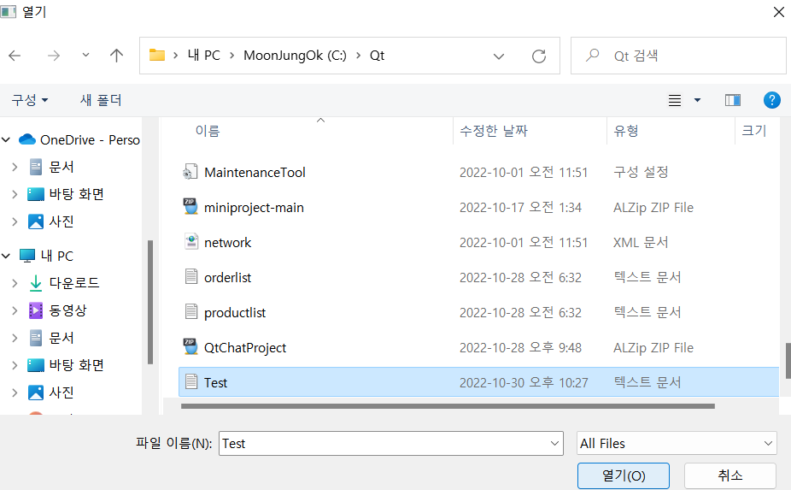
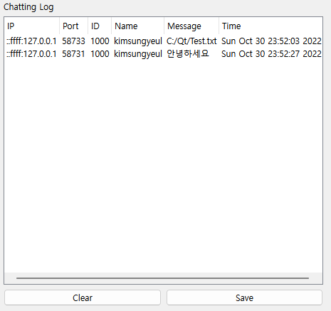
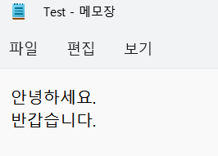
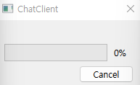
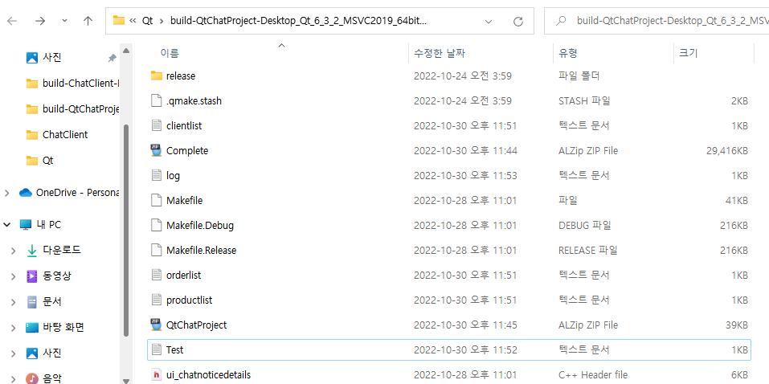
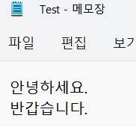
3. 구현 – 채팅클라이언트(파일)
- 채팅방접속후 파일전송시 파일선택가능
- 첫번째 로그처럼 파일의 처음경로가 찍히는걸 볼수있다.
- Progress Dialog가 채워지면 파일다운 확인가능

Slide 17
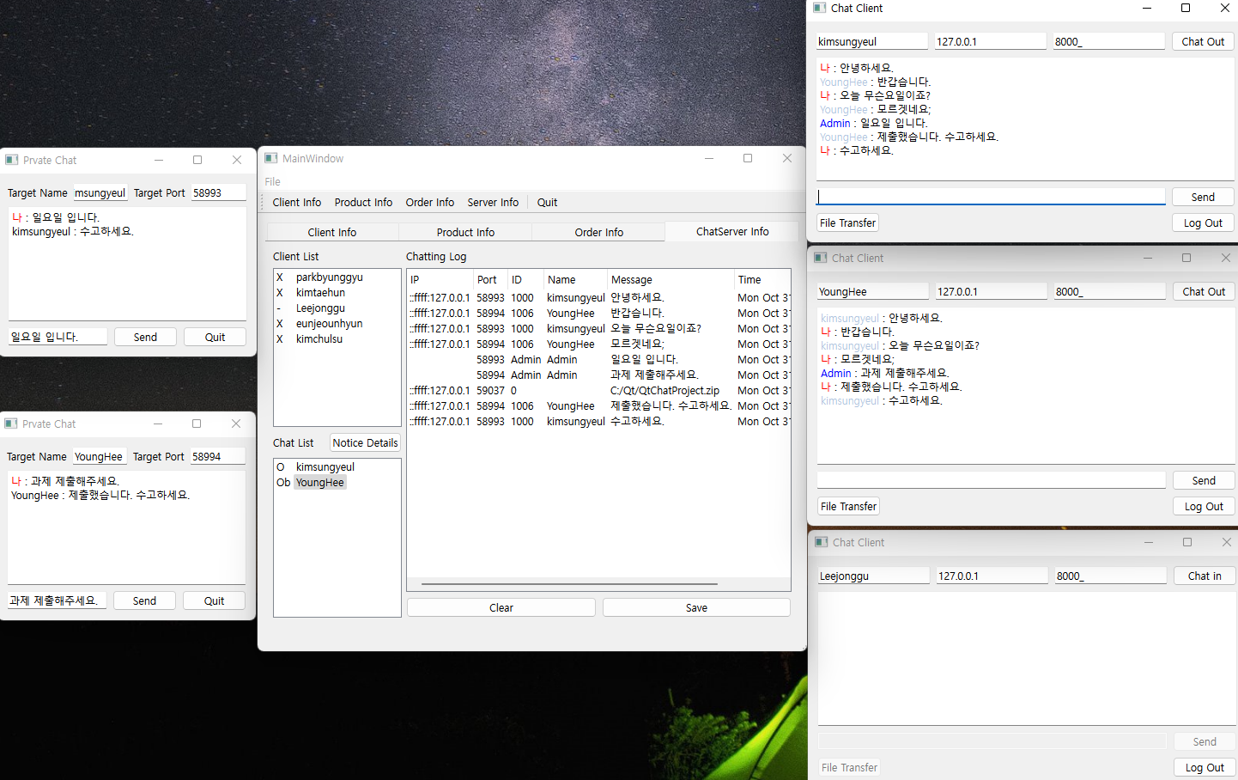
3. 구현 – 최종
- 1:1, 1:N채팅, 파일전송구현 및 멀티스레드를 이용한 자동 로그기록

Slide 18
4. 보완점 및 개발후기
※ 보완점
1. 전체공지 버튼과 UI까지 만들엇지만 다른 예외처리 및 클라이언트 다중접속시 생기는 에러때문에 진행이 늦어져 진행중에있다.
2. 조금더 프로젝트기간이 길었다면 UI에 아이콘이나 이미지를 추가하여 클라이언트 및 서버 그리고 고객관리프로그램에
좀더 꾸밀수 있을것같다.
3. 파일을 고객이 전송하여 서버까지 받는것은되나 고객과 고객사이의 파일을 주고받을순 없어 파일관련해서 고객이 다시받을수
있도록 보완이 필요하다.
4. 파일소켓이 생성될때 일반적으로 클라이언트소켓의 포트가 +1이되나 집에서확인하면 +2가되고 그렇지 않을경우도 생겨 최종그림과같이
파일을 보낼때 ID와 Name의 Hash를 읽어오지못하여 문제가발생(큰문제는 아니나 후에 파일전송에 문제가될수도있다.)
5. 채팅서버에서 1:1채팅시 관리자기준으로는 1:1채팅이 잘되었으나, 고객기준으로 채팅프로토콜이 1:N기준에서 1:1로 서버와 통신하도록
하여 실제 메신저에 귓속말시 클라이언트에 귓속말만 할 수 있는 옵션이나 따로 고객용메시지를 하나 더만들어서 1:1이 완전히 되도록
보완이 필요하다.

Slide 19
4. 보완점 및 개발후기
※ 개발후기
1. 저번 1차프로젝트로 고객관리프로그램을 만들어본 경험으로 고객,제품, 주문관리부분으론
큰 예외처리없이 잘동작이 되었나, 채팅부분에선 불안정한 부분이 많아 손볼곳이 많았습니다.
2. 1차프로젝트에 이어 Visual Studio에서 Qt라는 개발환경만 바뀌엇을뿐 C++기반으로 만들어서 처음접할때 그리 어렵지않았고,
Siganl/Slot이라는 connect를 통하여 상속간의 연결 혹은 emit/public or private slots를 통하여 관련없는 다른클래스간 객체 혹은
필요한 인자들을 주고받을수 있어서 좋은 경험이었습니다.
3. TCP/IP 를이용한 통신은 데이터만 주고받아봤지만, 직접 프로토콜을 설계하고 소켓을 생성하여 채팅 및 파일을 주고받으며 거기서
어떠한 방식으로 동작이되는지 소스를 읽어보며 직접 코드를짜며 통신을 해볼수있다는것에 정말좋은 경험이었다고 생각합니다.
4. 1차프로젝트가 STL의 Vector나 List를 통하여 데이터를 관리했다면, 이번엔 Qt에서 제공하는 Hash, List 같은 제공되는 STL을 사용하여 데이터를
주고받을때 단순히 함수나 배열을 사용하는게아닌, 좀더나은 방법으로 데이터를 관리하며 주고받을수 있던경험이 좋은경험이었다고 생각합니다.
5. 아직 DB를 배우고있는중이라 적용하지못하여 1차때와같이 CSV파일로 저장하며 고객,제품,주문을 관리하였지만, 3차프로젝트엔 현재 프로젝트에
DB를 추가하여 좀더 실제에서 사용되는 메커니즘으로 구현해보는것을 해볼수있어 기대가 됩니다.

Slide 20
Thank You !

